Slide 1
Comment donner les accès à vos membre
pour se connecter à votre appli ?

Slide 2
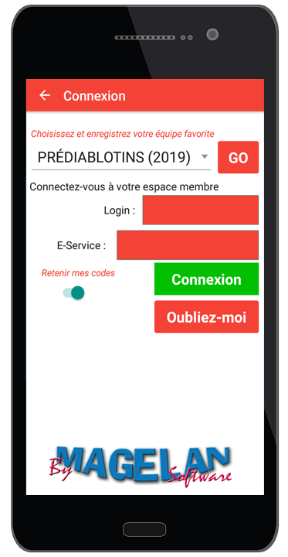
Comment cela va se dérouler ?
Lettre personnalisée par équipe
Envoi des lettres aux parents/joueurs
Connexion des parents/joueurs à leur espace membre

Slide 3
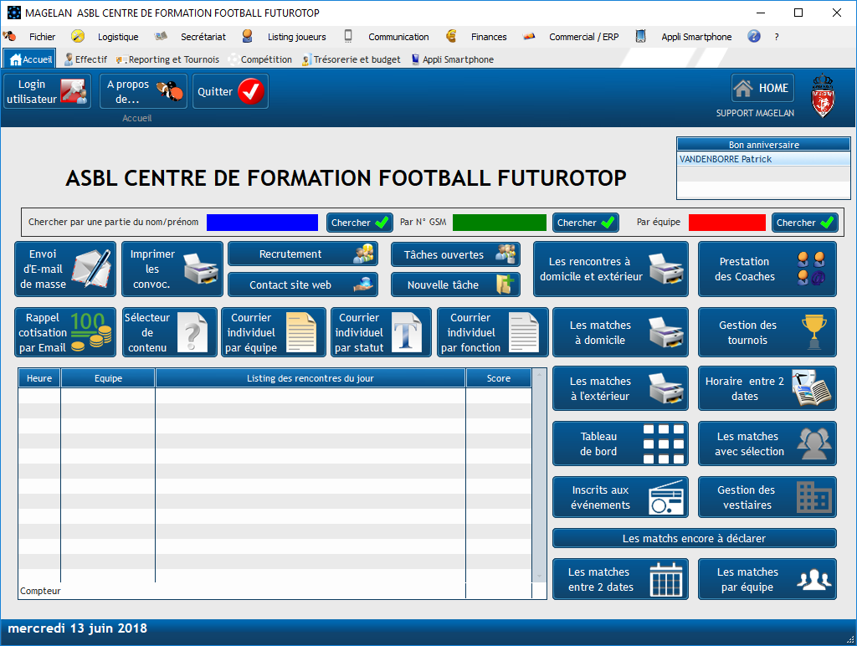
Comment créer les lettres ?
Pour commencer, vous aller paramétrer le texte qui apparaîtra sur les lettres par le bouton « Sélecteur de contenu » de votre accueil.

Slide 4
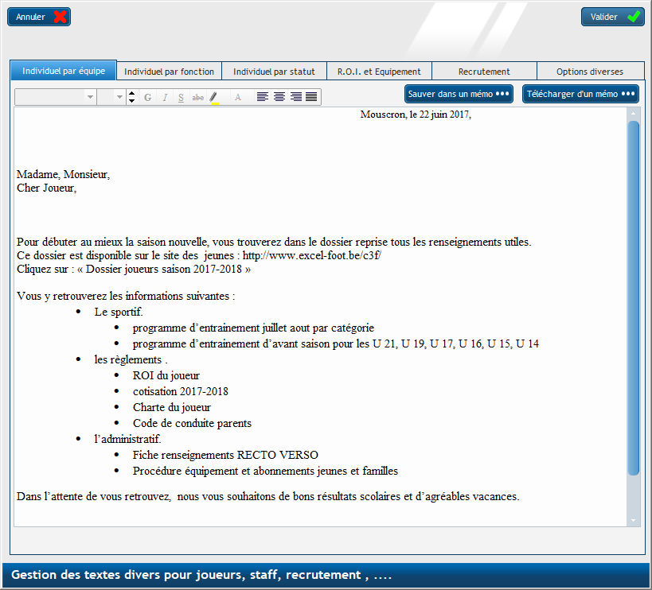
Comment créer les lettres ?
C’est là dedans que vous pourrez paramétrer votre texte. Comme sur un document Word, vous pouvez arranger votre mise en page comme vous le désirez.
Si vous voulez envoyer votre lettre par équipe, entrez votre texte dans l’onglet « Individuel par équipe ».

Slide 5
Comment imprimer les lettres pour les membres ?
Sur votre accueil, vous avez 3 boutons qui vous permettront d’imprimer les courriers par équipe, par statut ou par fonction selon ce que vous aurez décidé.

Slide 6
Comment imprimer les lettres pour les membres ?
Sur le courrier imprimé s’indiquera votre texte pré-formaté ainsi que les logins du membre en bas à droite de la lettre.
Les informations du membres tel que Nom, prénom, adresse apparaîssent en haut à droite.

Slide 7
Et enfin...
Les membres n’auront plus qu’à se connecter à leur espace membre sur votre site ou sur leur téléphone, et mettre leurs informations à jour !

